Slide 1

Raport o stanie miasta Bydgoszczy za 2025 rok
To podsumowanie działalności Prezydenta Miasta w 2025 roku, w szczególności realizacja polityk miejskich, programów i strategii rozwoju, uchwał rady gminy i budżetu obywatelskiego
wg danych dostępnych na 30.04.2026 r.

Slide 2

ROZWÓJ MIASTA, PRZEDSIĘBIORCZOŚĆ I NAUKA
1 851 urodzeń
3 841 zgonów
– 1 990 przyrost naturalny, problem z wymianą pokoleń
53 % mieszkańców to kobiety
28 % to seniorzy (pow. 60/65 l.)
15 % to dzieci i młodzież
najbliższe 25 lat: o ¼ mieszkańców mniej, o 40 % mniej dzieci i młodzieży,
o 25% więcej osób 81+
31 806 studentów (wzrasta)
8 448,23 zł przeciętne wynagrodzenie brutto
4 osiedla w Bydgoszczy liczą pow. 20 tys. mieszkańców,
we wszystkich spadki liczby mieszkańców, w Śródmieściu największy

Slide 3
ROZWÓJ MIASTA, PRZEDSIĘBIORCZOŚĆ I NAUKA
Miasto: inwestowanie
730 mln zł na inwestycje, o 375 mln zł więcej niż w 24 r., transport, ochrona środowiska - gosp. komunalna
wydatki inwestycyjne w wydatkach BM – blisko 20 %
36 % wydatków ogółem – oświata i wychowanie, opieka edukacyjna
dochody majątkowe (gł. finansowanie zewnętrzne KPO, UE, programy krajowe): 307 mln zł
mniejsze zadłużenie, bezpieczny wskaźnik jego obsługi, wiarygodność inwestycyjna i kredytowa:
„A-” perspektywa ratingów jest stabilna, podwyższenie z poziomu „BBB+”
programowanie rozwoju
Przyjęto programy wdrożeniowe Strategii:
Plan rozwoju i modernizacji urządzeń wodociągowych i kanalizacyjnych na lata 2025-2028
Miejski program ochrony zdrowia psychicznego do 2030 roku
Gminy i powiaty SMB przyjęły Strategię Rozwoju Ponadlokalnego BydOF 2035+
Prace na przygotowaniem planu ogólnego

Slide 4

ROZWÓJ MIASTA, PRZEDSIĘBIORCZOŚĆ I NAUKA
Przedsiębiorczość
47 759 podmiotów gosp. narodowej, wzrost o 815
131 tys. pracujących w bydgoskich firmach, wielkość utrzymująca się na podobnym poziomie
163 podmioty w Bydgoskim Klastrze Przemysłowym Dolina Narzędziowa, jedyny w regionie Krajowy Klaster Kluczowy
Utworzenie Regionalnego Biura Handlowego Polskiej Agencji Inwestycji i Handlu (na terenie BPPT)
Bydgoski Park Przemysłowo-Technologiczny
97 % zajętość IDEA Przestrzeń Biznesu, Centrum Technolog., Centrum Rozwoju
47 ha wolnych terenów inwestycyjnych
178 firm, 5 409 zatrudnionych w firmach na terenie Parku
84 wydarzenia w BCTW (85 w 24 r.).
Koordynator Światowego Tygodnia Przedsiębiorczości
Zaangażowanie w działania ABSL Chapter Bydgoszcz - współpraca edukacyjno-biznesowa oraz budowa platformy współpracy pomiędzy uczelniami a przedsiębiorcami
Podpisanie listu intencyjnego z UKW oraz PŚB - współpraca na rzecz innowacyjności, komercjalizacji wyników badań oraz wzmacniania kompetencji przedsiębiorców i start-upów
Bydgoszcz po raz trzeci znalazła się w pierwszej dziesiątce europejskich miast i regionów przyszłości wiodących pod względem gospodarczym i biznesowym /portal internetowy należący do grupy Financial Times/

Slide 5
ROZWÓJ MIASTA, PRZEDSIĘBIORCZOŚĆ I NAUKA
Bydgoskie uczelnie
4 uczelnie publiczne, 5 niepublicznych
31,8 tys. studentów – najwięcej (7,3 tys.) na UKW
33 dyscypliny naukowe z kategorią co najmniej B+ (pow. standardu = samodzielność akademicka, doktoryzowanie)
Kategorię, A (bdb) posiadały: UKW – nauki o kulturze i religii oraz o polityce
i administracji, literaturoznawstwo; PBŚ – rolnictwo i ogrodnictwo, zootechnika i rybactwo, nauki chemiczne; Akademia Muzyczna – sztuki muzyczne
Nowe kier. i specjalności, m.in.: komunikacja wizualna i media cyfrowe, cyberbezpieczeństwo i teleinformatyka, elektrotechnika, rozwój osobisty i kariera zawodowa z AI (UKW), pielęgniarstwo, zarządzanie zasobami ludzkimi i coaching z AI, prawo, studia wschodnie, zielarstwo i fitoterapia (PBŚ)
W prestiżowym rankingu World’s Top 2% Scientists 2024 znalazło się ośmioro naukowców z PBŚ oraz troje z UKW

Slide 6
SAMORZĄDNOŚĆ I PARTYCYPACJA
Rady Osiedli
Wybory do 22 Rad Osiedli (na 7 osiedlach w 24 r.) - wszystkie RO ukonstytuowały się do końca listopada 25 r.
Bydgoski Budżet Obywatelski
18 269 osób głosowało, oddano 56 827 głosów, o 37,1 % mniej niż w 24 r. (uszczelnienie systemu)
58 projektów zrealizowanych
Program Inicjatyw Lokalnych 25/75
18 postępowań administracyjnych dla zadań zgłoszonych przez mieszkańców
3 zakończone inwestycje: sięgacz ul. Sztumskiej, ul. Potulicka, ul. Bocheńskiego
Aplikacja Dbamy o Bydgoszcz
29 899 zgłoszeń (o 2 411 mniej niż rok wcześniej), średnio 82 zgłoszenia dziennie
77,9 % zrealizowanych zgłoszeń (sprawy załatwione)
27,4 % zgłoszeń dotyczyło nieprawidłowo zaparkowanych pojazdów
688 wniosków o udostępnienie informacji publicznej, wzrost o 115 wniosków

Slide 7


GOSPODARKA KOMUNALNA I OCHRONA ŚRODOWISKA
Mieszkania w Bydgoszczy
161 tys. mieszkań
11,7 % powierzchni miasta to tereny mieszkaniowe
1 178 mieszkań oddanych do użytku (24 r. – 1 513)
Mieszkania BTBS
1 463 mieszkania
4 230 osób oczekujących na mieszkanie, wzrost o 241 osób
195 mieszkań w budowie
Zasób komunalny
8 812 lokali, o 310 mniej niż w 24 r.
1 185 oczekujących na lokale komunalne (o 102 osoby więcej)
2 293 lokale niezamieszkałe, 80 % (1 838) z nich nie jest przeznaczonych do remontu ani wynajęcia (np. 263 lokali do sprzedaży, 1 068 w budynkach opróżnianych do zbycia)
52,9 % stanowiły lokale o dobrym standardzie - brak podstaw do zniżek technicznych (51,6% w 24 r.)
Zagospodarowanie przestrzenne
Zmiany:
przybyło 13 ha terenów przemysłowych, 10 ha terenów mieszkaniowych oraz 7 ha terenów komunikacyjnych
ubyło 28 ha gruntów ornych i 3 ha gruntów leśnych
Miejscowe plany zagospodarowania przestrzennego:
10 uchwalono
19 w trakcie opracowywania
udział powierzchni objętej mpzp w ogólnej powierzchni miasta: 46,2 %

Slide 8
GOSPODARKA KOMUNALNA I OCHRONA ŚRODOWISKA
Jakość powietrza i gospodarka niskoemisyjna
wzrost liczby dni z przekroczeniem stężenia 24-godz. dla PM10, ale w dalszym ciągu poniżej dopuszczalnej normy (< 35 liczba dni)
wzrost stężenia benzo(a)pirenu w pyle PM10 – przekroczenie normy
24 214 źródeł ciepła opalanych paliwem stałym w budynkach mieszkalnych (o 248 mniej), w tym 4 267 poniżej 3. klasy i pozaklasowe
3 949 (3 578 w 24 r.) mikroinstalacji fotowoltaicznych przyłączonych do sieci ENEA Operator Sp. z o.o.
ENEA odnotowała spadek wolumenu energii dostarczonej przy wzroście liczby odbiorców energii elektrycznej o 1,4 tys.
Działania:
275 zlikwidowanych pieców kaflowych w zasobie komunalnym (104 w 24 r.)
44 budynki zasobu komunalnego objęte zostały harmonogramem likwidacji źródeł ogrzewania na opał stały
1 465 kontroli Straży Miejskiej kotłów i pieców – 74 przypadki spalania odpadów, 50 naruszeń przepisów uchwały antysmogowej
1 670 mieszkań przyłączono do sieci KPEC (2 323 w 24 r.)
70 miejskich instalacji fotowoltaicznych o łącznej mocy 1 439 kW
m.in.: wdrożono system bieżącego nadzoru nad zużyciem energii elektrycznej i cieplnej, w wybranych obiektach zainstalowano inteligentne systemy sterowania ogrzewaniem, przeprowadzono audyty energetyczne i działania termomodernizacyjne
Utworzono Klaster Energii Bydgoszcz
Bydgoszcz otrzymała wyróżnienie w XII edycji programu Eco-Miasto 2025 w kategorii Efektywność energetyczna

Slide 9
GOSPODARKA KOMUNALNA I OCHRONA ŚRODOWISKA
Adaptacja do zmian klimatu
264,6 mln zł - wartość projektu Bydgoszcz zielono-niebieska. Retencja i zagospodarowanie wód opadowych lub roztopowych
17,5 ha więcej terenów zieleni urządzonej
Edukacja ekologiczna
Miasto wsparło projekty ekologiczne realizowane przez organizacje pozarządowe, placówki oświatowe, uczelnie wyższe oraz rady osiedli. Projekty dotyczyły zagospodarowania przestrzeni, recyklingu, ochrony przyrody oraz segregacji odpadów; uczestniczyło
w nich ponad 30 tys. osób
Bydgoszcz laureatem XII edycji programu Eco-Miasto 2025 w kat. Gospodarka wodna dla miast powyżej 100 tys. mieszkańców
Gospodarowanie odpadami
140 494 ton odebranych odpadów komunalnych, w tym 57 207 ton zbieranych selektywnie
ok. 470 kg odpadów komunalnych przypadało na mieszkańca - o ok. 30 kg mniej niż w 24 r.
33 kg odpadów, czyli o 7 kg więcej niż rok wcześniej 1 mieszkaniec dostarczył do PSZOK
1 071 zlikwidowanych tzw. dzikich wysypisk
Rozpoczęcie budowy biogazowni
Miasto zawarło umowę na dofinansowanie z KPO kompleksowych ocen stanu środowiska na wielkoobszarowym terenie zdegradowanym „ZACHEM”

Slide 10
GOSPODARKA KOMUNALNA I OCHRONA ŚRODOWISKA
Transport
przebudowa linii kolejowej nr 201 – przetarg na prace na odc. Maksymilianowo - Wierzchucin oraz umowa na modernizację stacji Maksymilianowo.
remont na linii kolejowej nr 356 na odc. granica woj. wielkopolskiego - Kcynia oraz na linii nr 281 na odc. Kcynia - Nakło
przebudowa przystanku kolejowego Bydgoszcz Fordon – układ torowy oraz elektryfikacja stacji, w 25 r. udostępniono nowy peron nr 2
budowa S10 na odc. Bydgoszcz - Toruń: prace budowlane na odc. od węzła Bydgoszcz Południe do węzła Toruń Zachód (ok. 38 km); ZRID dla dwóch kolejnych odcinków; postępowanie przetargowe „zaprojektuj i wybuduj” dla dwóch odcinków na trasie Bydgoszcz - Wyrzysk
Port lotniczy – największy w jego historii ruch pasażerski 439 632 pasażerów (o 20 % więcej niż w 24 r.); nowe połączenia do Alicante, Frankfurtu nad Menem oraz Sharm El-Sheikh; obsłużono ponad 526 ton załadunku, tj. siedmiokrotnie więcej niż w 24 r.
na 1 000 mieszkańców przypadało 590 samochodów osobowych, o 28 więcej niż rok wcześniej
Miejskie inwestycje transportowe
wyremontowano odc. torowiska tramwajowego od ronda Toruńskiego do ul. Spokojnej
rozpoczęto rozbudowę pętli Las Gdański
ogłoszono postępowanie przetargowe na roboty budowlane dla linii tramwajowej w ul. Solskiego
odebrano 16 ostatnich tramwajów – z największego kontraktu Miasta (40 sztuk), pozyskano 44 mln zł z KPO na zakup kolejnych 6 sztuk
kontynuowano przebudowę i rozbudowę zajezdni tramwajowej przy ul. Toruńskiej
program utwardzania ulic gruntowych budowa ul. Gościeradzkiej, ul. Gradowej oraz fragmentu ul. Pogodnej, w technologii ażurowej zbudowano 13 odcinków dróg o łącznej dł. blisko 3 km.
w ramach Programu 25/75 przebudowano ul. Bocheńskiego, ul. Potulicką oraz sięgacz ul. Sztumskiej
realizowano prace dla 13 odcinków dróg rowerowych (prace budowlane i projektowe)
zmodernizowano 8 100 m² chodników w 69 lokalizacjach
doświetlono 47 przejść dla pieszych, w rejonie Placu Wolności oddano do użytku 2 przystanki wiedeńskie
uruchomiono nową linię międzygminną do Złejwsi Wielkiej
MZK Sp. z o.o. podpisała umowę na dostawę 11 elektrobusów

Slide 11


KULTURA
Bydgoski Rok Muzyki
ponad 200 wydarzeń w szkołach i placówkach oświatowych
ponad 250 imprez i wydarzeń muzycznych
477 koncertów
43 projekty muzyczne wsparte przez Miasto
Nowe brzmienie miasta - projekt Akademii Muzycznej
Bydgoski Festiwal Muzyczny
Bydgoski Festiwal Operowy
Festiwal Piosenki Filmowej
Rzeka Muzyki
Międzynarodowy Festiwal Sztuki Perkusyjnej Drums Fusion
Festiwal Muzyki Tradycyjnej i Ludowej Ethniesy
Bydgoszcz Miasto Muzyki UNESCO
Nowy kampus Akademii Muzycznej
Rozbudowa Opery Nova
Modernizacja Teatru Polskiego
7 dotacji Bydgoskiego Programu Wsparcia Renowacji Zabytków
53 przedsięwzięcia, 40 podmiotów (51 / 35 w 24 r.) z dotacją
w otwartych konkursach ofert
3 738 wydarzeń i 677 tys. uczestników organizowanych przez instytucje kultury i NGO przy wsparciu Miasta

Slide 12
KULTURA
Teatr Polski im. H. Konieczki
5 premier (24 r. - 4)
102 spektakle (24 r. – 80)
Festiwal Prapremier
Teatr Kameralny im. W. Rucińskiej
4 premiery (24 r. - 4)
186 spektakli (24 r. – 145)
Muzeum Okręgowe im. L. Wyczółkowskiego
13 wystaw stałych (24 r. – 12)
31 wystaw czasowych (24 r. – 31)
Wojewódzka i Miejska Biblioteka Publiczna
39,3 tys. czytelników (24 r. – 38,8 tys.)
910 tys. wypożyczeń (24 r. – 890 tys.)
Miejskie Centrum Kultury
1 518 imprez, spotkań (24 r. – 1 439)
23 wystawy (24 r. – 22)
Centrum Nauki i Kultury Młyny Rothera
530 imprez (24 r. - 289)
17 wystaw własnych (24 r. – 21)
Galeria Miejska bwa
22 wystawy (24 r. – 27)
Muzeum Okręgowe im. Leona Wyczółkowskiego uzyskało prestiżowy tytuł finalisty konkursu EMYA 2025 – Europejska Muzealna Nagroda Roku dla Apteki pod Łabędziem
Centrum Nauki i Kultury Młyny Rothera zdobyło tytuł Lidera Dostępności w kategorii obiekt zabytkowy. To ogólnopolskie wyróżnienie promujące miejsca przyjazne użytkownikom. Konkurs organizowany przez Stowarzyszenie Przyjaciół Integracji oraz Towarzystwo Urbanistów Polskich, pod Honorowym Patronatem Prezydenta RP

Slide 13
EDUKACJA
Wychowanie przedszkolne
12 117 miejsc
11 014 przedszkolaków
4 652 dzieci (42,2%) w placówkach miejskich

Slide 14
EDUKACJA
Modernizacja infrastruktury
termomodernizacja 8 placówek oświatowych
utworzenie Branżowego Centrum Umiejętności przy Zespole Szkół Mechanicznych nr 2
modernizacja dachów w budynkach: III LO, V LO, SP nr 34
modernizacja budynku Zespołu Szkół nr 30 Specjalnych
rozbudowa, modernizacja i wyposażenie warsztatów kształcenia praktycznego w Zespole Szkół Mechanicznych nr 1
modernizacja kompleksów sportowych Moje Boisko-Orlik 2012
budowa wielofunkcyjnego boiska przy MDK nr 1
Program Rozwoju Edukacji Miasta Bydgoszczy na lata 2021-2030
Miejski Program Wspierania Ucznia Zdolnego Zdolni znad Brdy
Bydgoskie Granty Oświatowe
Bydgoska Liga Debat
Klub Kreatorów Innowacyjnych Rozwiązań Edukacyjnych
Młodzieżowe Centrum Informacji i Rozwoju
Młodzieżowe Radio Internetowe OMG RADIO
Szkoła Otwarta i Tolerancyjna
Walizka z podróży
Razem Raźniej
X edycja Mistrzostw Polski Debat Oksfordzkich w Języku Angielskim. Muszkieterowie Słowa
Wsparcie finansowe dla 12 szkół z oddziałami integracyjnymi na realizację zajęć pozalekcyjnych oraz działań edukacyjno-integracyjnych
Sport szkolny
377 zawodów i turniejów szkolnych zorganizowanych przez placówki oświatowe, w których łącznie uczestniczyło
39,1 tys. uczniów (24 r. 379 / 39,7 tys.)
uczniowie klas VI-VIII SP brali udział w projekcie „Wielka Wioślarska Lekcja WF-u”

Slide 15
KULTURA FIZYCZNA, SPORT I TURYSTYKA
Bydgoskie Centrum Sportu
8,3 tys. wydarzeń, 568,9 tys. zawodników i widzów zawodów sportowych na obiektach BCS
19,9 tys. zajęć sportowo-rekreacyjnych dla młodzieży i dorosłych (446 tys. uczestników)
1,9 tys. zajęć dla osób z niepełnosprawnościami (13,3 tys. uczestników)
40,6 tys. zajęć w ramach lekcji wychowania fizycznego (409,4 tys. uczniów)
592,3 tys. wejść na dziesięciu miejskich pływalniach
Rozwój infrastruktury
Budowa hali lekkoatletycznej i strzelectwa sportowego na terenie „Zawiszy”
Modernizacja nawierzchni poliuretanowej rozbiegów i bieżni lekkoatletycznej Stadionu im. Z. Krzyszkowiaka
Modernizacja odwodnienia toru oraz oświetlenia Stadionu Polonia
Zakończono II etap budowy Akademickiego Centrum Sportu Politechniki Bydgoskiej

Slide 16
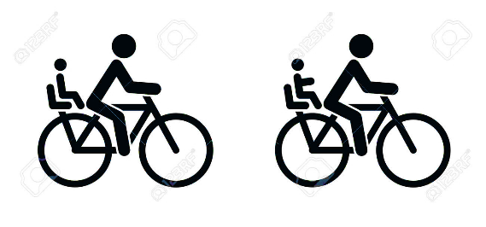
KULTURA FIZYCZNA, SPORT I TURYSTYKA
Aktywna Bydgoszcz: Rowerowa Stolica Polski, Bydgoski Bieg Niepodległości, Woda Bydgoska, Bydgoski Bieg Urodzinowy, Do pracy jadę rowerem
Ambasador Marki Aktywna Bydgoszcz: Enea Bydgoszcz Triathlon, Terenowa Masakra, Ocean Lava Triathlon Polska Bydgoszcz-Borówno, Ice Swimming Bydgoszcz Festiwal, Runmageddon Bydgoszcz, Cross Country Bydgoszcz
Miasto wprowadziło „Bydgoską Kartę Olimpijczyka” oraz „Bydgoską Kartę Paraolimpijczyka”, które umożliwiają posiadaczom bezpłatne korzystanie z większości miejskich obiektów sportowych
Miasto Bydgoszcz otrzymało Certyfikat Gmina Przyjazna Rowerzystom w ocenie turystów kolarzy. Konkurs organizowany przez PTTK.
Turystyka
586 tys. noclegów udzielonych w turystycznych obiektach noclegowych, w tym 96 tys. turystom zagranicznym (24 r. – 543 tys. / 84 tys.).
Działania promujące Bydgoszcz jako miasto atrakcyjne dla branży spotkań i wydarzeń (MICE), m.in.:
udział w Forum Branży Eventowej wraz z 10 partnerami reprezentującymi sektor prywatny i instytucje miejskie
organizacja study tour dla przedstawicieli branży MICE, obejmującego wizyty w kluczowych obiektach konferencyjnych i eventowych
organizacja śniadania biznesowego Zanurz się w Bydgoszczy, prezentującego potencjał lokalnych obiektów konferencyjnych

Slide 17
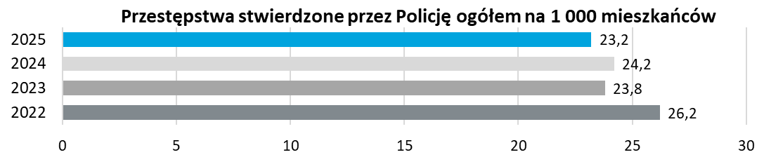
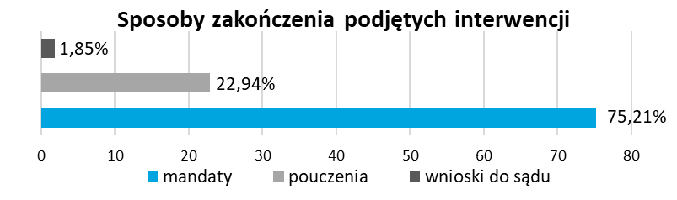
BEZPIECZEŃSTWO I PORZĄDEK PUBLICZNY
Przestępczość
7,4 tys. przestępstw, spadek w stos. do poprzedniego roku o 5,4%
54,6% stanowią przestępstwa kryminalne
75,2% wskaźnik wykrywalności sprawców przestępstw (24 r. – 77,5%)
Działania Straży Miejskiej
27 857 otrzymanych zgłoszeń, spadek z 28 340 w 24 r. (o 1,7%)
52,8% zgłoszeń dotyczyło nieprawidłowego parkowania
1 779 kontroli nieruchomości, ujawniono 2 647 osób, które nie były zgłoszone do systemu opłat za odbiór odpadów
1 465 kontroli, podczas których ujawniono 74 przypadki spalania odpadów
Komenda Miejska Państwowej Straży Pożarnej - odnotowano 2 918 zdarzeń (24 r. – 2 876), w tym 536 pożarów
Bydgoskie Centrum Zarządzania Kryzysowego - zarejestrowano 16 116 zgłoszeń, w tym 11 827 dotyczyło Bydgoszczy (24 r. – 16 077)
Monitoring miejski obejmował 307 kamer, ujawniono 3 046 zdarzeń, 1 260 skierowano do Policji, a 1 786 do Straży Miejskiej (24 r. odpowiednio 2 398 / 1 154 / 1 244)

Slide 18
BEZPIECZEŃSTWO I PORZĄDEK PUBLICZNY
Program Ochrony Ludności i Obrony Cywilnej na lata 2025-26 (23 mln zł dotacji)
uporządkowano i zweryfikowano istniejącą infrastrukturę ochronną – w elektronicznej bazie danych ujęto 222 budowle ochronne oraz
1 987 miejsc doraźnego schronienia
rozpoczęto działania dotyczące budowy parkingów miejskich pełniących jednocześnie funkcję obiektów zbiorowej ochrony, na Placu Piastowskim oraz przy Al. Powstańców Wielkopolskich
nawiązano współpracę ze spółdzielniami mieszkaniowymi w zakresie analizy możliwości lokalizacji parkingów podziemnych z funkcją ochronną jako elementu nowych lub modernizowanych inwestycji mieszkaniowych
zakupiono agregaty prądotwórcze oraz pompy do zasilania ujęć wody, a także mobilną kotłownię olejową i agregaty w celu zapewnienia ciągłości dostaw energii cieplnej
opracowano zestawienie Zastępczych Miejsc Szpitalnych obejmujące 1 625 miejsc na terenie 9. placówek szkolnych; dla obiektów wykonano niezbędne przyłącza energetyczne
Powstało Połączone Centrum Analiz, Szkolenia i Edukacji NATO-Ukraina (JATEC)
Odbyły się jedne z największych w Polsce nocne ćwiczenia przeciwpowodziowe
W Urzędzie Miasta, jednostkach organizacyjnych oraz spółkach miejskich wprowadzano systemy zabezpieczeń oraz realizowano szkolenia pracowników
W Bydgoszczy odbył się SECURE International Summit 2025 – międzynarodowa konferencja poświęcona cyberbezpieczeństwu w ramach polskiej prezydencji w Radzie Unii Europejskiej

Slide 19
OCHRONA ZDROWIA
Programy polityki zdrowotnej
Wcześniak w domu – realizowany przez Szpital Kliniczny im. dr. E. Warmińskiego Politechniki Bydgoskiej. Programem objęto 116 osób w ramach indywidualnych spotkań oraz zorganizowano 18 wykładów edukacyjnych
Za realizację programu Bydgoszcz została wyróżniona w 8. edycji konkursu Zdrowy Samorząd
Program profilaktyki zakażeń pneumokokowych dla osób dorosłych z województwa – w Bydgoszczy szczepienia 200 osób powyżej 65 l.
Domowe KTG dla kobiet w ciąży – wykonano 96 badań
Inne działania: Akcja Zadbaj o zdrowie na wiosnę – 760 badań i konsultacji; Badania elastograficzne wątroby – 200 osób; Akcja Sobota ze zdrowiem – 157 osób; Akcja Witamina D3 ważna dla zdrowia – 600 osób, Profilaktyka osteoporozy –100 osób
Uchwalony został Miejski program ochrony zdrowia psychicznego do 2030 r.
Politechnika Bydgoska uruchomiła nowy kierunek – pielęgniarstwo
Według raportu Chirurgia Robotowa 2025 (Modern Healthcare Institute), Centrum Onkologii w Bydgoszczy jest liderem chirurgii robotowej w kraju (jako jedyne posiada działające jednocześnie trzy systemy robotowe da Vinci)
Według rankingu BFF Banking Group – 2025 najlepiej zarządzanym szpitalem publicznym w kraju (w kategorii kontrakt z NFZ od 40 do 199 mln zł) był Szpital Kliniczny im. dr. E. Warmińskiego Politechniki Bydgoskiej

Slide 20
POMOC SPOŁECZNA, RODZINA
Wsparcie osób z niepełnosprawnościami
10 220 orzeczeń o niepełnosprawności i jej stopniu - wzrost
o 13,2% w porównaniu z 24 r.
Program Asystent osobisty osoby z niepełnosprawnością – edycja 2025, 57 787 godzin usług asystenckich dla 272 osób, 165 asystentów (24 r. odpowiednio 33 591 / 222 / 124)
7 warsztatów terapii zajęciowej, z oferty skorzystało 280 uczestników (24 r. - 270 osób)
Zakład Aktywności Zawodowej, za koniec 2025 r. zatrudnionych było 50 osób (24 r. - 51 osób)
15 miejskich placówek oświatowych specjalnych i placówek
z oddziałami specjalnymi oraz 13 placówek z oddziałami integracyjnymi
Realizacja projektu unijnego Specjalistyczne Centrum Wspierające Edukację Włączającą w Bydgoszczy (SOSW ul. Graniczna)

Slide 21
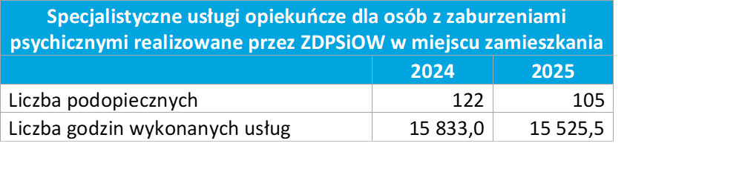
POMOC SPOŁECZNA, RODZINA
Całodobową i dzienną opiekę osobom starszym i z niepełnosprawnościami świadczył Zespół Domów Pomocy Społecznej i Ośrodków Wsparcia
1 026 osób (142 487 godzin opieki) objętych było usługami opiekuńczymi realizowanymi przez Polski Komitet Pomocy Społ. na zlecenie MOPS (24 r. – 994 osoby).
173 osoby skorzystały z różnych form opieki w ramach projektu Opieka wytchnieniowa (24 r. – 100 osób)

Slide 22

POMOC SPOŁECZNA, RODZINA
Seniorzy
Korpus Wsparcia Seniorów – wsparciem objęto 35 seniorów
9 Domów Dziennego Pobytu
Bydgoska Karta Seniora 60+ – wydano ponad 3 tys. kart
Bydgoska Koperta Życia – wydano 1 700 kopert
6 Osiedlowych Centrów Seniora działających w ramach programu Bydgoszcz Seniorom
Kujawsko-Pomorska Teleopieka
Konsultacje komputerowe Stowarzyszenia Fordońska Kopalnia Pomysłów,
w ramach wolontariatu i w ramach „małych grantów”
Centrum Seniorów Dworcowa 3 – zajęcia artystyczne, sportowe
Bydgoska Rada Seniorów
Seniorada – tydzień międzypokoleniowy, 117 wydarzeń, ok. 3,5 tys. osób
Bydgoskie Dni Seniorek i Seniorów
Bezrobocie
3 915 osób zarejestrowanych w PUP
2,5 % stopa bezrobocia (od 2021 r. poniżej 3 %)
80,6 % osób bez prawa do zasiłku (24 r. – 82 %)
31 % osób długotrwale bezrobotnych (2024 r. – 32,3 %)
533 osoby objęte aktywizacją zawodową (24 r. – 725 osób)
Pomoc osobom w kryzysie bezdomności
z pomocy w formie schronienia skorzystało 401 osób – 78 mężczyzn i 69 kobiet w schronisku, a 254 mężczyzn skorzystało z noclegowni
osoby w kryzysie bezdomności korzystały także z dwóch funkcjonujących ogrzewalni
Miasto kontynuowało budowę Centrum Pomocy dla Bezdomnych przy ul. Kaplicznej
Miasto prowadziło 14 mieszkań wspomaganych i 3 mieszkania treningowe

Slide 23
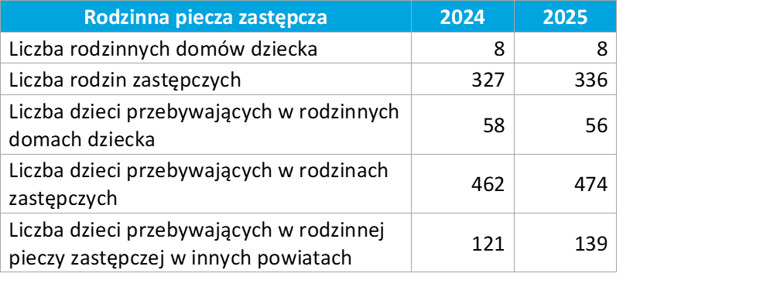
POMOC SPOŁECZNA, RODZINA
Wsparcie rodziny
szereg wydarzeń i inicjatyw m.in. podczas Międzynarodowego Dnia Rodzin
kwalifikacje: 3 na rodzinę pomocową, 1 na rodzinny dom dziecka, 2 na zawodową rodzinę zastępczą, 1 na pogotowie rodzinne.
nadal brakuje rodzin zastępczych
Bydgoski Zespół Placówek Opiekuńczo Wychowawczych – 71 nowych dzieci, 105 dzieci opuściło placówkę (24 r. odpowiednio 57 / 122)
Realizacja projektu Rodzina w Centrum
159 rodzin objęto wsparciem asystenta; asystenci zakończyli współpracę
z 40 rodzinami - 22 rodziny osiągnęły założone cele wsparcia
378 osób i 1 606 konsultacji indywidualnych przeprowadzonych przez psychologów oraz specjalistów pracy z rodziną w MOPS
program korekcyjno-edukacyjny dla osób w przemocy domowej - przystąpiło 27 osób, a ukończyło go 12 osób
533 formularze w ramach procedury Niebieskiej Karty
Opieka nad dziećmi do lat trzech
34 żłobki, w tym 8 publicznych, łącznie 2,3 tys. miejsc.
26 klubów dziecięcych oferujących 629 miejsc.
49,8 % dzieci w wieku żłobkowym objętych opieką
62 % wykorzystanie miejsc w żłobkach miejskich (24 r. – 70 %).
Miasto rozpoczęło budowę żłobka przy ul. Gajowej
w ramach programu Aktywny Maluch 2022-2029
Miasto Bydgoszcz zostało uhonorowane certyfikatem Samorząd Przyjazny Rodzinie podczas XIII Ogólnopolskiego Zjazdu Dużych Rodzin „Trzy Plus” oraz wyróżnienie w rankingu Perły Samorządu w kategorii Samorządowe inspiracje – za wspieranie rodzicielstwa

Slide 24

PROMOCJA MIASTA I WSPÓŁPRACA MIĘDZYNARODOWA
12 miast partnerskich, w 2025 r. współpracowano z Mannheim (Niemcy), Ningbo (Chiny), Kragujevac (Serbia), Perth (Szkocja)
8 konsulatów honorowych
Bydgoszcz odwiedzili m.in. ambasadorzy Węgier i Serbii oraz chargé d’affaires Ambasady Wielkiej Brytanii
Kontynuowano działania zmierzające do włączenia Miasta do programu Miasto Przyjazne Dzieciom, realizowanego przez UNICEF Polska
Działał punkt informacyjno-doradczy dla cudzoziemców, prowadzony przez Stowarzyszenie Kujawsko-Pomorski Dom Ukraiński
Programem Karta Polaka objęto 55 osób (24 r. – 28 osób).
Na koniec 2025 r. zameldowanych było 3 777 cudzoziemców (24 r. – 3 513 osób)
Realizacja 4 projektów międzynarodowych dotyczących energetyki
Udział w konferencji World Canal Cities Forum w Yangzhou (Chiny), Międzynarodowej Konferencji Seniorów Mannheim 2025, targi EXPO REAL w Monachium

Slide 25
PROMOCJA MIASTA I WSPÓŁPRACA MIĘDZYNARODOWA
Miasto powierzyło organizacjom pozarządowym realizację zadań promocyjnych obejmujących działania kulturalne, sportowe i społeczne, które wzmacniały wizerunek miasta. W ramach tych działań zorganizowano konkursy: Bydgoszcz Zaprasza (10 projektów), Bydgoszcz. Dzieje się (11 projektów) oraz konkurs na tytuł Ambasador Marki Aktywna Bydgoszcz (6 projektów).
Wsparcie otrzymało też 13 projektów o szczególnym znaczeniu dla promocji miasta i rozwoju współpracy międzynarodowej.
Promocja gospodarcza
promocja realizowana przez BPPT podczas targów i konferencji w kraju i za granicą, w których uczestniczy jako wystawca
rozpoczęto projekt Regionalne marki na eksport, zorganizowano konferencję Globalne perspektywy: odkrywanie atrakcyjnych rynków dla kujawsko-pomorskich eksporterów oraz Strategia internacjonalizacji: Klucz do sukcesu eks-portowego MŚP
w BCTW odbyły m.in.: Międzynarodowe Targi Maszyn i Urządzeń dla Wodociągów i Kanalizacji WOD-KAN, Międzynarodowe Targi Kooperacyjne Przemysłu Narzędziowo-Przetwórczego INNOFORM, Targi Militarne Logis-Mil
Utworzono Regionalne Biuro Handlowe Polskiej Agencji Inwestycji i Handlu, przedsiębiorcy z regionu uzyskali dostęp do informacji
i kontaktów obejmujących ponad 70 rynków
kontynuowano projekt PROMO PARK – promocja gospodarki regionalnej, udział w targach oraz działania informacyjne skierowane do małych i średnich przedsiębiorstw planujących rozwój działalności lub ekspansję zagraniczną

